Slide 1

Fundamentos de PHP
Curso Programación 3

Slide 2


¿Qué es PHP?
Lenguaje interpretado
Código abierto
Usado para el desarrollo web.
Puede ser incrustado dentro del HTML.

Slide 3

¿Qué es PHP?
Lenguaje de programación de propósito general.
Ejecutado del lado del servidor, diseñado para el preprocesado de texto plano.

Slide 4
¿Qué es PHP?
Una opción para el desarrollo de aplicaciones web orientadas a bases de datos, también usada bastante para CMS y ecomerce.

Slide 5
¿Qué es PHP?
Escalabilidad, facilidad, uso y el amplio soporte para diferentes bases de datos y formatos de éstos.

Slide 6
¿Quién usa PHP?
Facebook.
Yahoo.
Wikipedia.
Spotify.
Recope.
Nota: Con herramientas como https://builtwith.com/ puedes ver que tecnologías usa cierta aplicación web.

Slide 7





¿Quién usa PHP?
CMS como Wordpress o Drupal.
Laravel.
Ecommerce como Woocommerce o Magento.

Slide 8
Características

Slide 9

Rendimiento
Ejecución más rápida que los escritos en otros lenguajes de creación de scripts.

Slide 10

Portabilidad
Disponible para UNIX, Microsoft Windows, Mac OS.
Fácil de transportar de una plataforma a otra.

Slide 11
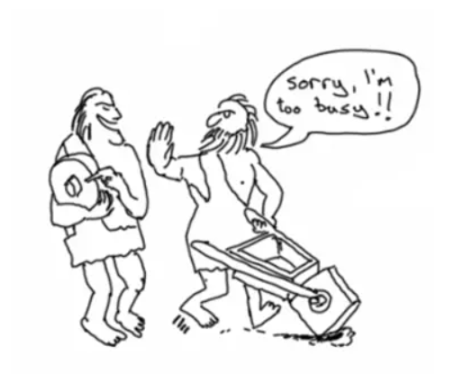
Fácil de usar
Sintaxis clara y consistente.
Documentación exhaustiva.
Mas de 5 000 funciones.
Nota: Antes de “Reinventar la rueda” es bueno revisar la documentación primero.

Slide 12

Código libre
Proyecto de código libre
Gran soporte de la comunidad.

Slide 13

Comunidad PHP
Conjunto diverso de usuarios y desarrolladores.
Buscan la mejora colectiva del lenguaje.
Es una comunidad global.
Buscan la mejora en conjunto del lenguaje.

Slide 14
Empresas que usan PHP
Facebook.
Yahoo.
Wikipedia.
Slack.
Spotify.
RECOPE.
Nota: Para revisar que tecnologias usa un sitio web vaya a: https://www.wappalyzer.com/

Slide 15

Soporte a bases de datos relaciones y no relaciones.
MySQL.
PostgreSQL.
Oracle.
Microsoft SQL Server.
Mongo DB(base de datos no relacional).
Elastic search.

Slide 16
Forma básica de usar PHP
Incrustada en el código HTML en uno o mas archivos.
Usar etiquetas o delimitadores especiales.

Slide 17
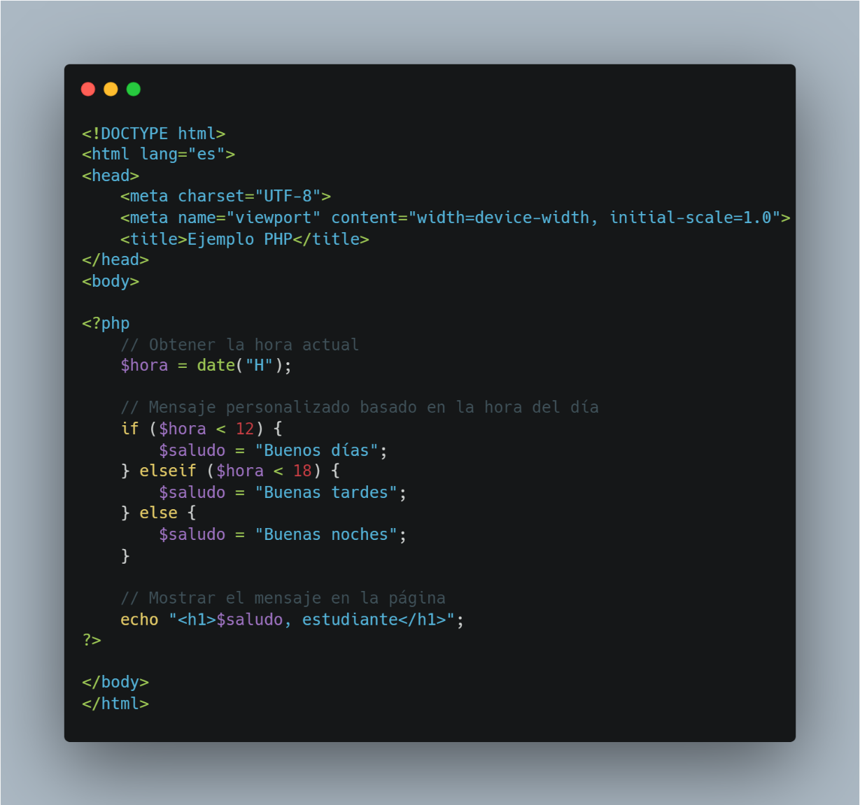
Forma básica de usar PHP

Slide 18
¿Como funciona?

Slide 19

Paso 1
Pepito en su navegador web ingresa a www.ejemplo.com.
Después de que el dominio es resuelto, la solicitud se envía al correspondiente servidor.
La solicitud llega al servidor deseado por medio de su dirección IP.

Slide 20
Paso 2
El servidor web identifica una solicitud HTTP para un dominio específico.
Identifica la URL con la extensión .php.
El servidor activa el intérprete PHP.
El contenido del archivo con la extensión .php se pasa al intérprete PHP para su ejecución.

Slide 21
Paso 3
El intérprete ejecuta el código dentro de las etiquetas PHP.
Se podria realizar diversas operaciones por ejemplo:
cálculos, procesamiento de datos de entrada, interacción con bases de datos, o manipulación de archivos.
Ya por ejecutado las instrucciones PHP, el resultado es devuelto.
El intérprete se reinicia y retorna al estado de hibernación.

Slide 22
Paso 4
El servidor Web “pinta” los resultados al navegador de Pepito, enviados por el intérprete.

Slide 23
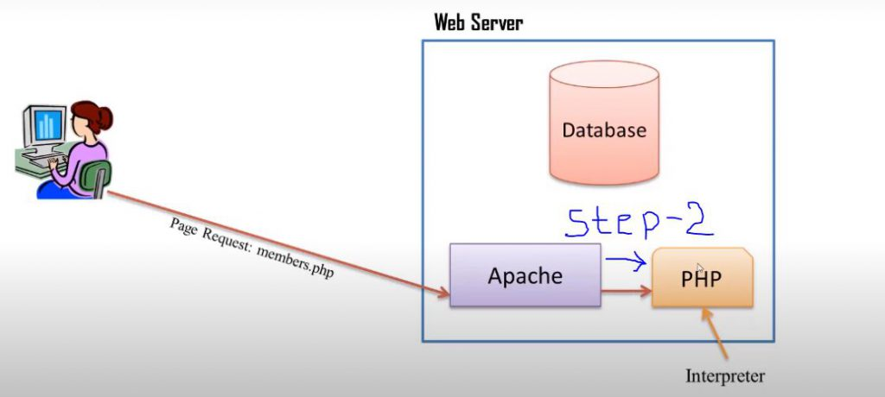

Slide 24
Ambiente o Componentes
Requerimientos para que funcione.

Slide 25

LAMP
Sistema operativo y un entorno de servidor base, típicamente en Linux.
Servidor web, como Apache en Linux o IIS en Windows, para manejar las solicitudes HTTP.
El servidor web puede procesar directamente las solicitudes o dirigirlas al intérprete PHP para su ejecución.

Slide 26
LAMP
Un intérprete PHP para ejecutar el código PHP y devolver los resultados al servidor web.
Componente opcional: una base de datos (como MySQL) que almacena y maneja datos de la aplicación, interactuando con la capa PHP para modificar o extraer información.

